Slide 1



第六章 消费者市场及其购买行为
主讲人：xxx

Slide 2
*消费者市场的含义及特点 *影响消费者购买行为的因素 *消费者购买决策过程的主要参与者 *消费者购买行为的主要类型 *消费者购买决策过程的主要步骤 *影响消费者满意程度的主要因素
本章要点

Slide 3


CONTENT
第一节 消费者市场
第二节 影响消费者购买行为的因素
第三节 消费者购买行为与决策

Slide 4


PART 01
第一节 消费者市场

Slide 5
一、消费者市场的定义 1、依据顾客购买产品和服务的目的或用途的不同，市场可分为组织市场和消费者市场。 2、也称为最终产品市场。 3、定义：所有为了满足个人消费而购买产品和服务的个人和家庭所构成的市场。
第一节 消费者市场

Slide 6
二、消费者市场的特点 1、分散性 2、差异性 3、多变性 4、替代性 5、非专业性
第一节 消费者市场

Slide 7
三、消费者市场的购买对象 3.1 以消费者购买习惯为标准划分 1、便利品，也称日用品； 2、选购品，价格较高； 3、特殊品，特殊偏好； 4、非渴求品，如人寿保险。
第一节 消费者市场

Slide 8
三、消费者市场的购买对象 3.2 以商品耐用程度和使用频率为标准划分 1、耐用品 2、非耐用品
第一节 消费者市场

Slide 9
消费者行为的影响因素
第二节 影响消费者购买行为的因素
社会因素
参照群体
文化因素
文化
个人因素
亚文化
家庭
社会角色
年龄与性别
职业
经济状况
生活方式
个性及自
我观念
心理因素
动机
知觉
学习
信念与态度
购买者

Slide 10
2.1文化因素 （1）文化 定义：是区分一个社会群体与另一个社会群体的主要因素，是人们通过学习获得的区别与其他群体的行为特征的集合。
第二节 影响消费者购买行为的因素

Slide 11
2.1文化因素 （2）亚文化 定义：亚文化是在较大文化内与其他群体共存的一个群体，其成员有共同信仰、特征或经历等能提供更为具体的认同感。 类型： 民族亚文化 宗教亚文化 区域亚文化 社会阶层亚文化 ……
第二节 影响消费者购买行为的因素

Slide 12
2.2 社会因素
第二节 影响消费者购买行为的因素
参照群体
家庭
社会角色

Slide 13
2.2 社会因素 （1）参照群体 定义：个人在形成其购买或消费决策时用以作为参照，比较的个人或群体。
第一节 消费者市场

Slide 14
2.2 社会因素 （1）参照群体 划分：
第二节 影响消费者购买行为的因素
参 照 群 体 | 直接参照群体 | 首要群体
 |  | 次要群体
 | 间接参照群体 | 向往群体
 |  | 厌恶群体

Slide 15
2.2 社会因素 （1）参照群体 积极效应：
第二节 影响消费者购买行为的因素
获取信息
维系关系
展现价值

Slide 16
2.2 社会因素 （2)家庭 定义：居住在一起，由拥有血缘、婚姻或者领养关系的两个人或更多人组成的群体。
第二节 影响消费者购买行为的因素

Slide 17
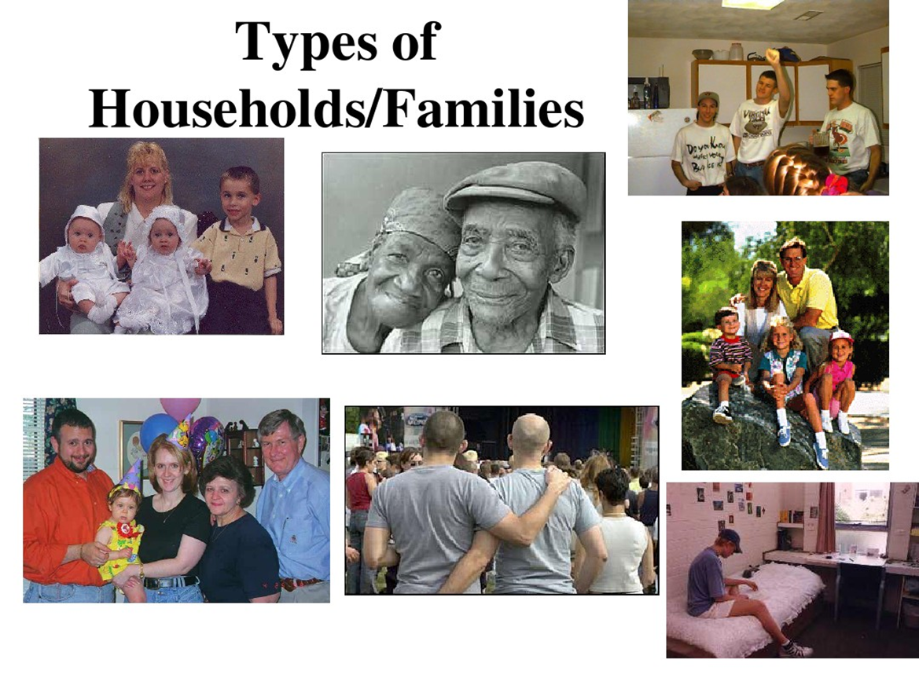
第二节 影响消费者购买行为的因素

Slide 18
2.2 社会因素 （2)家庭 家庭购买决策大致可分为三种类型： 一人独自作主； 全家参与意见，一人作主； 全家共同决定。
第二节 影响消费者购买行为的因素

Slide 19
1.2 社会因素 （3)社会角色 定义： 个人在群体、组织及社会中的地位和作用。
第二节 影响消费者购买行为的因素

Slide 20
2.2 社会因素 （3)社会角色 去个性化(deindividuation)是指在一个群体中,个体参与群体行为时其原有的个性特征完全消隐在群体之中的过程。 社会惰化(social loafing)是一种类似的效应,它指的是当个体置身于群体之中时,会对完成任务不太尽责,因为个体的贡献只是集体努力的一部分,他人的存在降低了个体能力和责任感。
第二节 影响消费者购买行为的因素

Slide 21
2.2 社会因素 （3)社会角色 群体决策与个体决策区别: 风险转移(risky shift)是指这样的一些情况:与没有群体讨论的个体决策相比,群体成员在群体讨论之后更愿意考虑有风险的方案。 两种解释:责任分散、价值假定。
第二节 影响消费者购买行为的因素

Slide 22
2.3 个人因素
第二节 影响消费者购买行为的因素
年龄和性别
职业和经济状况
生活方式、个性及自我概念

Slide 23
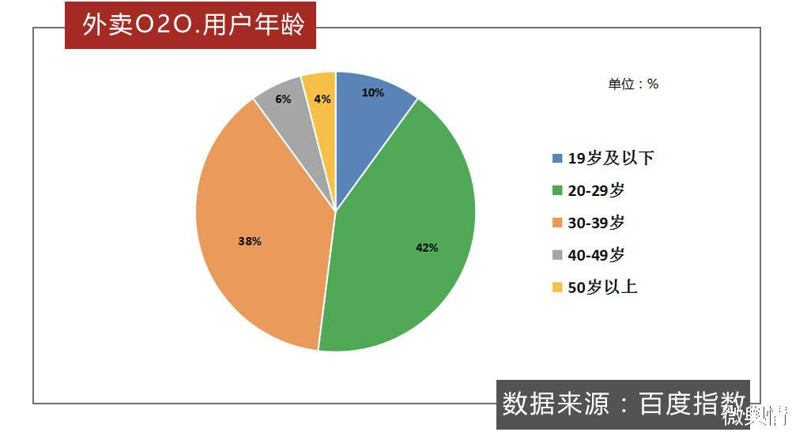
2.3 个人因素 （1）年龄和性别
第二节 影响消费者购买行为的因素

Slide 24
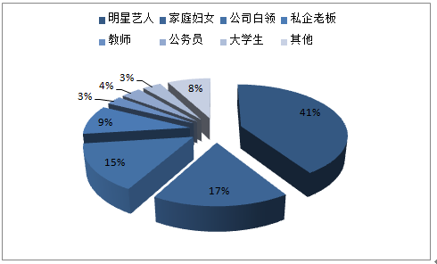
2.3 个人因素 （2）职业与经济状况 发廊行业消费者的职业构成
第二节 影响消费者购买行为的因素

Slide 25
2.3 个人因素 （3）生活方式、个性及自我观念 生活方式：人们生活、花费时间和金钱的方式的统称。 个性：一个人所特有的心理特征，它导致一个人对其所处环境的相对一致和持续不断的反应。 自我观念:人们基于自身特征而进行自我认知的一种方法。
第二节 影响消费者购买行为的因素

Slide 26
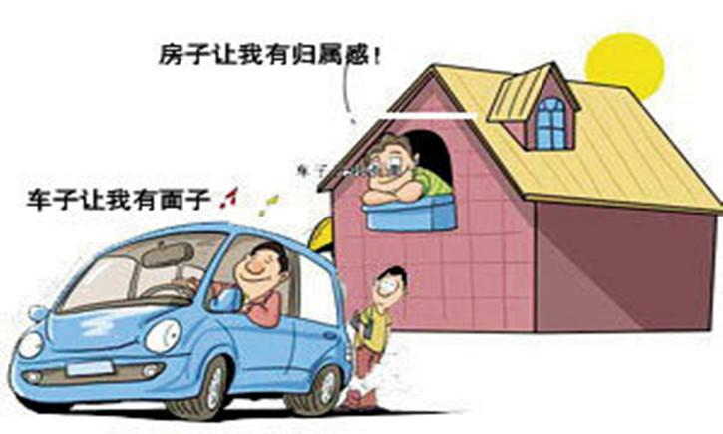
2.3 个人因素 （3）生活方式、个性及自我观念
第二节 影响消费者购买行为的因素

Slide 27
2.3 个人因素 （4）心理因素
第二节 影响消费者购买行为的因素
动机
知觉
学习
信念与态度

Slide 28
2.3 个人因素 （4）心理因素 动机：一种驱使人满足需要、达到目的的内在动力，是一种升华到足够强度的需要，它能够及时引导人们去探求满足需要的目标。
第二节 影响消费者购买行为的因素

Slide 29
马斯洛需要层次论(动机)
安全需要
（保护、秩序、稳定）
自我实现需要
自尊需要
（名望、地位、自尊）
社交需要
（情感、友情、归属）
生理需要
（食物、水、空气、房子、性）
高层次需要
低层次需要

Slide 30
2.3 个人因素 （4）心理因素 知觉：指感觉器官与大脑对刺激做出解释、分析和整合的创造性过程，它不仅取决于刺激物的特征，而且依赖于刺激物同周围环境的关系以及个人所处的状况。 知觉过程：
第二节 影响消费者购买行为的因素
选择性注意
选择性曲解
选择性记忆

Slide 31
2.3 个人因素 （4）心理因素 学习：指由于经验而引起的个人行为或行为潜能的持续性改变。 学习分类：行为学习、认知学习。
第二节 影响消费者购买行为的因素

Slide 32
2.3 个人因素 （4）心理因素 信念与态度： 信念：是指一个人对事物所持有的确定性看法。 态度：是指一个人对某些事物或观念长期持有的好与坏的评价、感受和由此导致的行动倾向。
第二节 影响消费者购买行为的因素

Slide 33
一、参与决策的角色
第三节 消费者购买行为与决策
发起者
影响者
使用者
影响者
购买者

Slide 34
二、消费者购买行为
第三节 消费者购买行为与决策
品牌差异 | 介 入 程 度
 | 高度介入 | 低度介入
品牌差异大 | 复杂性购买行为 | 交换型购买行为
品牌差异小 | 协调型购买行为 | 习惯型购买行为

Slide 35

第三节 消费者购买行为与决策
三、消费者购买决策过程
个人来源（家庭、朋友、邻居、熟人）、商业来源（广告、推销员、经销商、包装、展览）、公共来源（大众传播媒体、消费者评审组织等）、经验来源（处理、检查和使用产品）等
引起
需要
收集信息
评价方案
决定购买
购后感觉
和行为
一是注意了解那些与本企业的产品实际上或潜在地有关联的驱使力；二是消费者对某种产品的需求强度，会随着时间的推移而变动，并且被一些诱因所触发

Slide 36

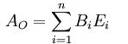
第三节 消费者购买行为与决策
S=f（E，P）
S—满意感；E—产品期望； P—产品可觉察性能
若E=P，则消费者会满意；
若E＞P，则消费者不满意；
若E＜P，则消费者会非常满意
1、产品属性
2、属性权重
3、品牌信念
4、效用函数
5、评价模型—多属性态度模型
引起
需要
收集信息
评价方案
决定购买
购后感觉
和行为
购买意图和决定购买之间，有两种因素会起作用：一是别人的态度， 二是意外情况

Slide 37
三、消费者购买决策过程 (5)购后感觉和行为 当消费者对产品或服务不满意时,有三种可能采取的行动: (1)消费者可以直接要求厂商或零售商赔偿,譬如退款。 (2)私下向朋友表达对产品或服务的不满,并且抵制其生产厂商。 (3)消费者可以通过向第三方反映,采取合法行动来反对企业,如投诉或给报社写信。
第三节 消费者购买行为与决策

Slide 38
感谢您的观看

